Slide 1
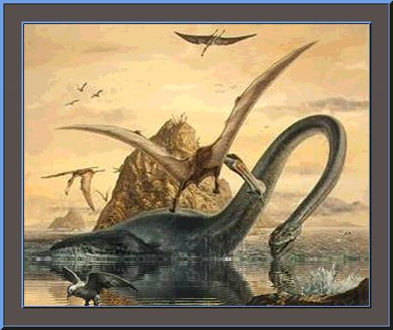
MEZOZOIK

Slide 2
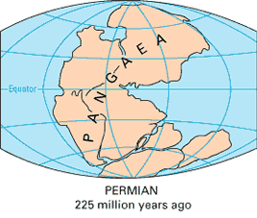
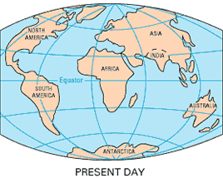
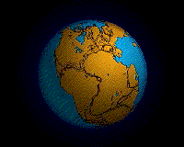
248 mio -65 mio let
Trias, jura, kreda

Slide 3
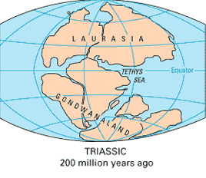
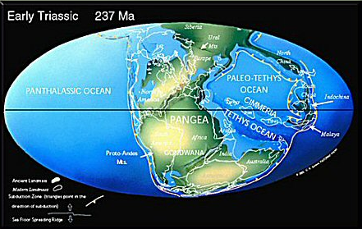
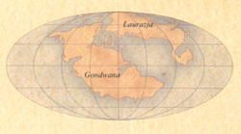
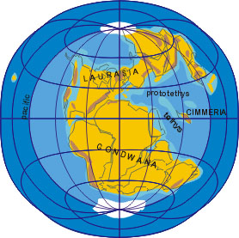
TRIAS
248 mio -202 mio let
Kamnine-Nemčija
Podnebje suho in toplo-
a čedalje vlažno
Morje postane globlje
Usedanje apnencev,
dolomitov
Vulkansko delovanje

Slide 4
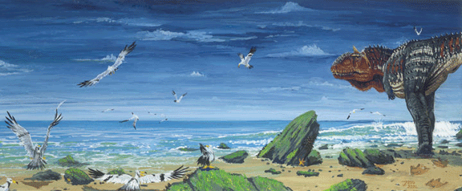
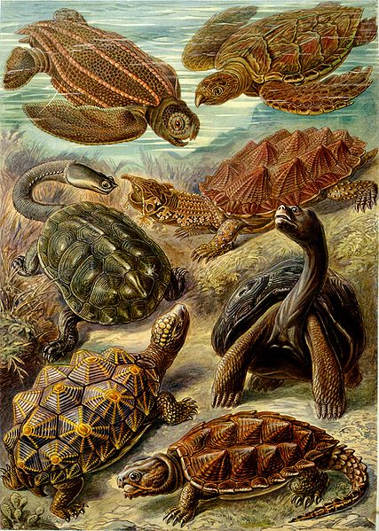
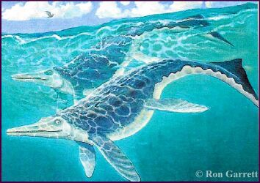
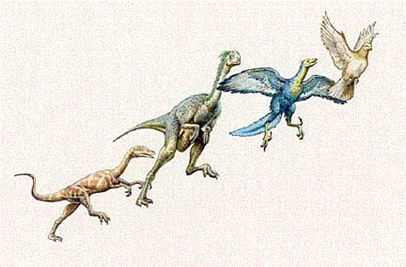
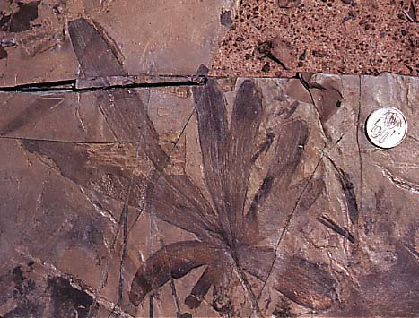
Prvi dinozavri-
plazilci
Plazilci(rinhozaver)
Ribe, želve
Pterozavri-ptiči
Prvi sesalci
Ginkgo, praprot,
sagovke
Alge
Prvi iglavci

Slide 5
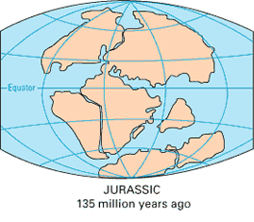
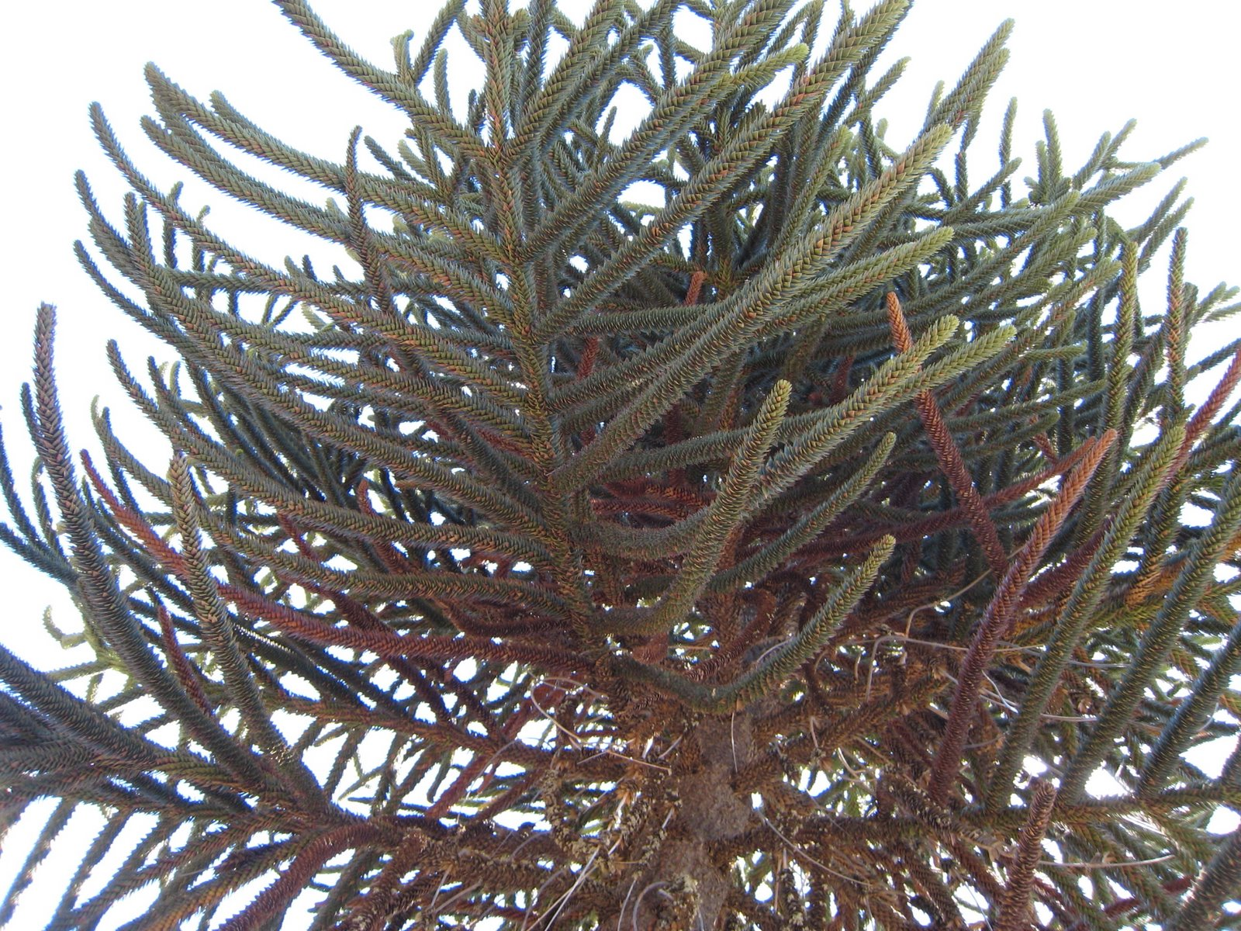
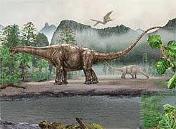
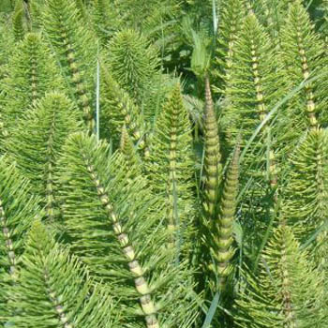
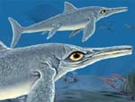
JURA
200 mio -140 mio let
švicarsko pogorje Juri
Okrepljena deževja
Manjši mesojedci
Zavropodi
Ihtiozavri
Aravkarija, preslice…

Slide 6
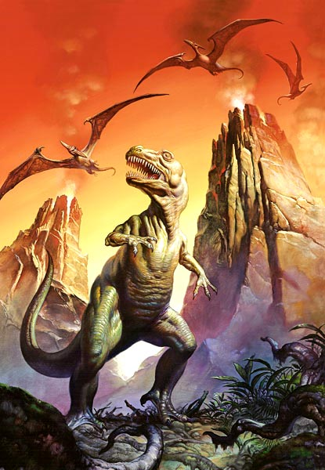
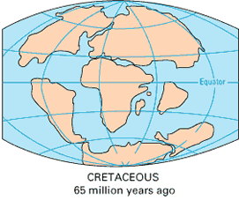
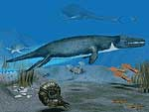
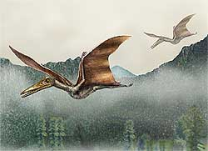
KREDA
najmlajše geološko obdobje
-pred 135-65 mio let.
Kopno se vedno bolj drobilo
Pojav prvih kač
Prve cvetlice in ptiči
Hrast, oreh magnolija
Kronozaver

Slide 7
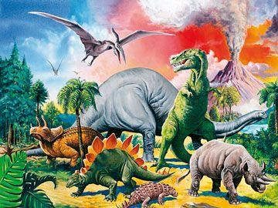
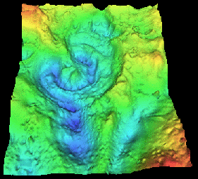
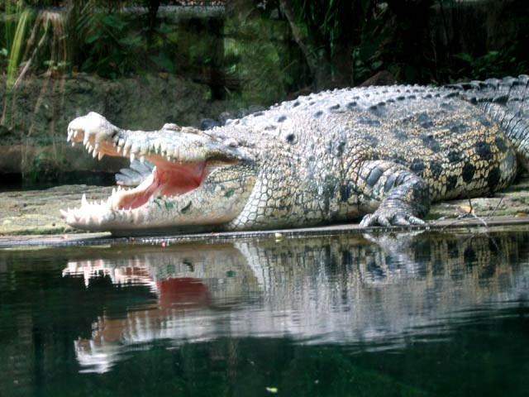
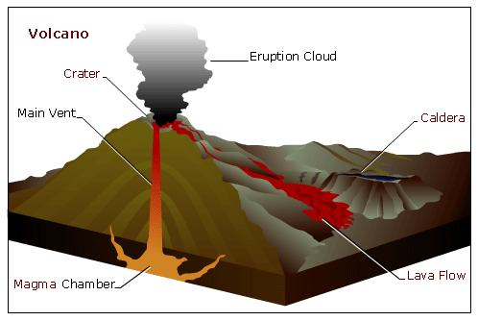
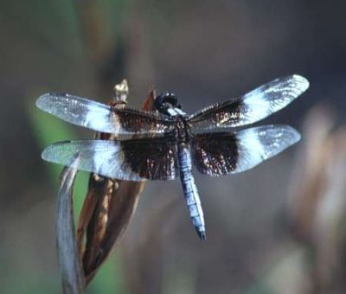
IZUMRTJE
Trk meteorita
Izbruh vulkana
IZUMRLO:
Pterozavri, dinozavri,
Pleziozavri…
PREŽIVELO:
Plazilci, žuželke…

Slide 8
VIRI
ANIMACIJA ZEMLJE (online)(citirano…) dostopno na naslovu: http://upload.wikimedia.org/wikipedia/commons/8/8e/Pangea_animation_03.gif
THE MESOZOIC(online)(citirano…) dostopno na naslovu: http://www.cartage.org.lb/en/themes/sciences/Paleontology/Paleozoology/Mesozoic/anauTrias.jpg

Slide 9
JURA(online)(citirano 26. 12. 2008) dostopno na naslovu: http://sl.wikipedia.org/wiki/Jura
MEZOZOIK(online)(citirano 19. 1. 2009) dostopno na naslovu: http://sl.wikipedia.org/wiki/Kategorija:Mezozoik
TRIAS(online)(citirano 14. 1. 2009) dostopno na naslovu: http://sl.wikipedia.org/wiki/Trias

Slide 10
KREDA(online)(citirano 2. 1. 2009) dostopno na naslovu: http://sl.wikipedia.org/wiki/Kreda
MEZOZOIK V SLOVENIJI (online) (citirano…) dostopno na naslovu:
http://www.o-4os.ce.edus.si/gradiva/geo/geoloski-razvoj/mezozoik.htm
RAZVOJ ŽIVLJENJA NA ZEMLJI(online) (citirano…) dostopno na naslovu: http://www.o-4os.ce.edus.si/gradiva/biologija/evolucija-8r.ppt#273,17,KENOZOIK

Slide 11
THE LATE TRIASSIC(online)(citirano 9. 4. 2002) dostopno na naslovu: http://images.google.si/imgres?imgurl=http://www.palaeos.com/Mesozoic/Triassic/Images/trias_diorama.jpg&imgrefurl=http://www.palaeos.com/Mesozoic/Triassic/LateTrias.html&usg=__RTIzYlDsiH9oy5DfIoTkmL9jaJs=&h=275&w=410&sz=35&hl=sl&start=3&um=1&tbnid=j61t61k7XC7mUM:&tbnh=84&tbnw=125&prev=/images%3Fq%3Dtrias%26um%3D1%26hl%3Dsl%26inlang%3Dpl%26sa%3DN

Slide 12
MEZOZOIK-slika(online)(citirano…) dostopno na naslovu: http://www.biltek.tubitak.gov.tr/bilgipaket/jeolojik/Fanerozoik/Mezozoik/mezozoik%20manzara.gif
MEZOZOIK-slika(online)(citirano…) dostopno na naslovu: http://dinosaury.w.interia.pl/wprowadzenie/mezozoik002.jpg
MEZOZOIK-slika(online)(citirano…) dostopno na naslovu: http://www.biltek.tubitak.gov.tr/bilgipaket/jeolojik/Fanerozoik/Mezozoik/dino.jpg

Slide 13
MEZOZOIK-slika(online)(citirano…) dostopno na naslovu: http://skamienialosci_m.webpark.pl/Mezozoik1.jpeg
MEZOZOIK-slika(online)(citirano…) dostopno na naslovu: http://www.biltek.tubitak.gov.tr/bilgipaket/jeolojik/Fanerozoik/Mezozoik/Jura/kus.jpg
MEZOZOIK-slika(online)(citirano…) dostopno na naslovu: http://upload.wikimedia.org/wikipedia/commons/thumb/a/a6/Haeckel_Chelonia.jpg/427px-Haeckel_Chelonia.jpg

Slide 14
Jinny J. OTROŠKA ENCIKLOPEDIJA DINOZAVROV, Ljubljana, založba Karantanija, 2004
Dougal D. E.RAZOSKOVALEC:DINOZAVRI
Ljubljana, Mladinska knjiga, 2007
Maja O. LEKSIKON SOVA, Ljubljana, Cankarjeva založba, 2006

